Slide 1
Встреча с население с.Кенесары на базе школы
Лекцию читали
Фтизиатр Шаяхметова Р.Н.
Главный специалист БРУСЭК
Хамзина К.К.

Slide 2
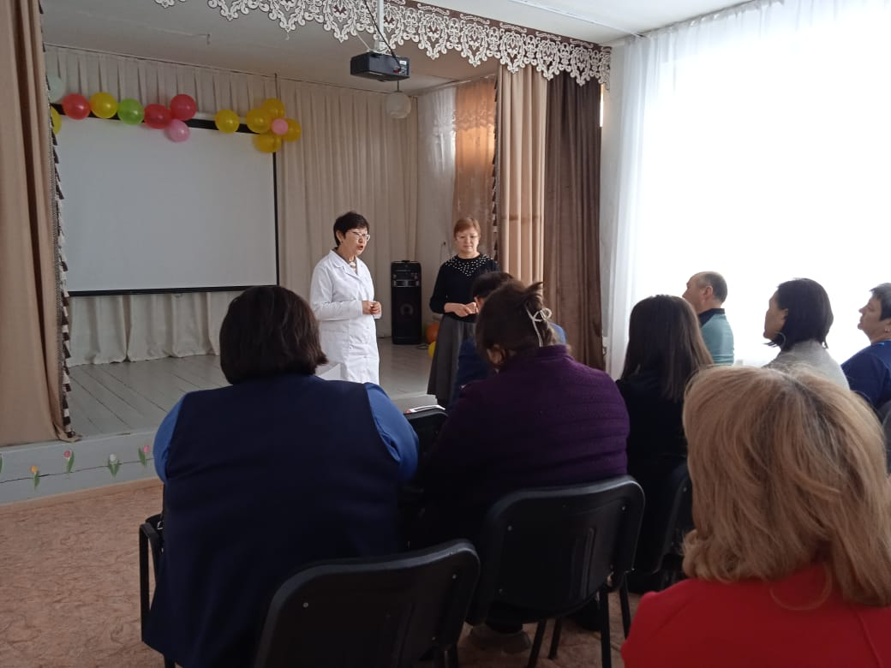

Slide 3
